Slide 1

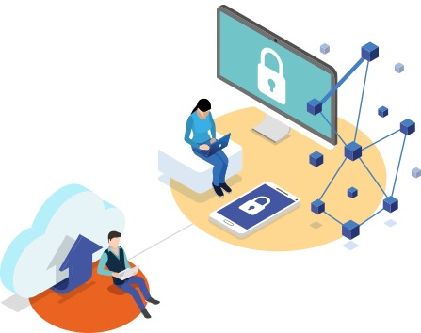
action coordonnée 2023
Coordinated Enforcement Framework
Désignation et rôle des délégués à la protection des données (DPO)

Slide 2

Une vaste enquête
61 962
Organisations
et DPO contactés
17 345
réponses volontaires
Les autorités ont collecté auprès des secteurs public et privé
145
contrôles
25 autorités
ont participé

Slide 3

Les DPO européens
14 % des DPOs nommés sans obligation !
Rôle très complet
(i.e. compétences diverses)
DPOs spécialisés
(i.e. restent dans leur domaine)

Slide 4

Résultats encourageants,
la majorité des DPOs déclarent
3
2
être consulté.e.s dans la plupart des cas, avoir les informations suffisante pour s’acquitter de leurs tâches et voir leurs avis relativement bien suivis.
1
avoir des tâches clairement définies et conformes au RGPD; et ne pas recevoir d’instructions sur la manière d’exercer leurs fonctions;
posséder les compétences et connaissances nécessaires pour accomplir leur travail et recevoir des formations régulières;

Slide 5
Principaux points d’alerte
Recommandations
ressources insuffisantes
Conflits d’intérêts
Rapports insuffisants avec la direction
Absence de DPO dans les cas obligatoires

Slide 6
Des ressources insuffisantes
Réponses par des organisations
Réponses par des DPOs
100 % Private Sector 100% Public Sector

Slide 7
Rapports insuffisants avec la direction

Slide 8
Les conflits d'intérêts

Slide 9
Mesures déjà prises par les autorités
61 962
Organizations
and DPO
were contacted
Lignes directrices, Recommandations
Contrôles
Soutien aux DPOs:
Lettre d’information, permanences téléphoniques, etc.
Conférences et formations pour
les DPOs
Études, enquêtes

Slide 10
Recommandations
Élaboration de normes/bonnes pratiques de l’industrie
Évaluation continue des ressources
Recommandations sur les meilleures pratiques
et/ou modèles de documents
Revue périodique et amélioration continue de l’implication du DPO
Promotion du rôle du DPO dans l’organisation
Collecte de preuves en cas d’ingérence
61 962
Organizations
and DPO
were contacted
Lignes directives et recommandations
Plus de contrôles
Actions de sensibilisation
Soutien aux DPOs:
Lettre d’information, permanences téléphoniques, etc.
Rappel sur les conflits d’intérêts
Conférences et formations pour
les DPOs
Plus d’études

Slide 11

Merci !

